Slide 1
МИНИСТЕРСТВО НАУКИ И ВЫСШЕГО ОБРАЗОВАНИЯ РОССИЙСКОЙ ФЕДЕРАЦИИ
ФГБОУ ВО “ИЖЕВСКИЙ ГОСУДАРСТВЕННЫЙ ТЕХНИЧЕСКИЙ УНИВЕРСИТЕТ ИМЕНИ М.Т. КАЛАШНИКОВА”
Кафедра «Прикладная математика и информационные технологии»
Ответы на вопросы по дисциплинам:
«Принципы построения математических моделей»
и
«Методы оптимизации и теория оптимального управления»
Мансуров Рустам Ренатович
студент гр. М21-181-1
Направление: 01.04.04 – «Прикладная математика»
Программа – «Разработка программного обеспечения и математических методов решения инженерных и экономических задач»
Ижевск, 2023г.

Slide 2
ППММ, 1. Модели и моделирование. Понятие модели, определение модели, цели моделирования
Модель – это виртуальный математический или физический объект, позволяющий проводить имитационные исследования реальных объектов.
Цель моделирования ‑ анализ явления, описание поведения объекта, или системы, выявление закономерностей и механизмов такого поведения с целью прогнозировать, предсказывать поведение объекта, или системы, в различных ситуациях, не прибегая к экспериментам на реальном объекте или системе.
Имитационное моделирование является экспериментальной и прикладной методологией, имеющей целью:
1. Описать поведение системы.
2. Понять, как устроен конкретный объект: какова его структура, основные свойства, законы развития, саморазвития и взаимодействия с окружающей средой.
3. Оптимизировать поведение объекта или его свойства.
4. Научиться управлять объектом или процессом, определять наилучшие способы управления при заданных целях и критериях.
5. Прогнозировать будущее поведение системы, а также прямые и косвенные последствия реализации заданных способов и форм воздействия на систему.
Рис. 1 Классификация моделей в зависимости от целей
Мансуров Р. Р. «Исследование пределов повышения дальности стрельбы активно-реактивным снарядом»

Slide 3
ППММ, 1. Модели и моделирование. Понятие модели, определение модели, цели моделирования
Определение имитационной модели снаряда
Этап 1. Содержательная постановка:
Задача: определить максимальную дальность полёта активно-реактивного снаряда
Этап 3. Математическая постановка задачи:
Координаты центра масс:
Скорость снаряда:
Аксиальная угловая скорость:
Рис. 2 Траектория снаряда
Этап 2. Концептуальная постановка:
Движение снаряда, работа реактивного двигателя.
Мансуров Р. Р. «Исследование пределов повышения дальности стрельбы активно-реактивным снарядом»

Slide 4
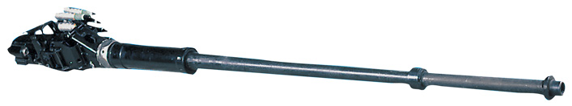
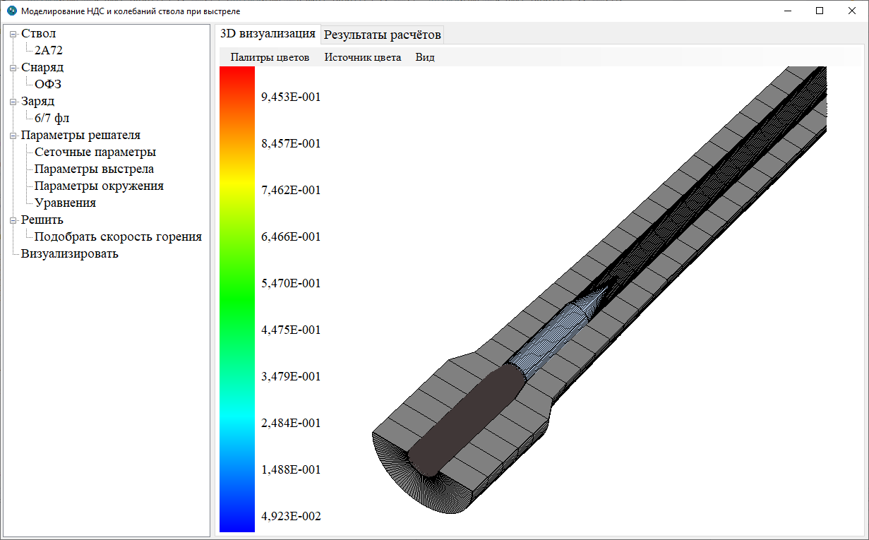
ППММ, 4. Этапы построения модели. Основные требования к хорошей модели.
Построение модели внутренней баллистики
Этап 1. Содержательная постановка.
Задача: определить дульную скорость при одиночном выстреле из 30-мм пушки.
Этап 4. Метод решения.
Рунге-Кутта 4-го порядка
Сталь: 30ХН2МФА
(3)
Этапы 5-7. Разработка программы, тестирование и получение результатов.
Рис. 2 – 30-мм автоматическая пушка
Этап 2. Концептуальная постановка.
Воспламенение, горение, движение снаряда.
Этап 3. Математическая постановка.
Начальные условия:
(1)
(2)
Рис. 4 – Распределение давлений и скорость снаряда при выстреле из 30 мм пушки
Рис. 3 – Интерфейс программного комплекса
Клюкин Д.А. ППММ вопрос № 4, МОиТОУ вопрос № 4

Slide 5
МОиТОУ, 3. Прямые методы безусловной многомерной минимизации.
Постановка задачи безусловной оптимизации:
Данные итерационные процедуры при определенных условиях позволяют построить последовательность вида
Алгоритмы для численного решения задачи безусловной оптимизации в основном используют итерационные процедуры вида:
Вычислительные алгоритмы простейших процедур, основаны на рекуррентных формулах вида:
Выделяют следующие условия остановки (критерий окончания) итерационного процесса:
Здесь:
– направление поиска точки
из точки
где ε – заданная точность (погрешность).
– величина шага, которая выбирается так, чтобы выполнялось условие:
Связь задачи максимизации и минимизации
Мансуров Р. Р. «Исследование пределов повышения дальности стрельбы активно-реактивным снарядом»

Slide 6
МОиТОУ, 4. Прямые методы безусловной многомерной минимизации.
Методы:
1. Метод циклического покоординатного спуска:
итерационная формула:
шаг определяется из условия:
2. Метод Хука-Дживса:
итерационная формула:
шаг определяется с помощью алгоритма исследующего покоординатного поиска.
3. Метод случайного поиска:
итерационная формула:
здесь - некоторая реализация n – мерного случайного вектора ξ
шаг определяется из условия:
Мансуров Р. Р. «Исследование пределов повышения дальности стрельбы активно-реактивным снарядом»

